Slide 1

LOMBADAS INTELIGENTES COM IoT PARA A REDUÇÃO DE ACIDENTES URBANOS
ATHENA COMPANY
A3 Ambientes computacionais e segurança
Henry Gava - 825122158
Pedro Henrique – 824211592
Kamilly Melissa- 82513794
João Pedro - 824222452
Pedro Henrique Pereira – 8242243330

Slide 2
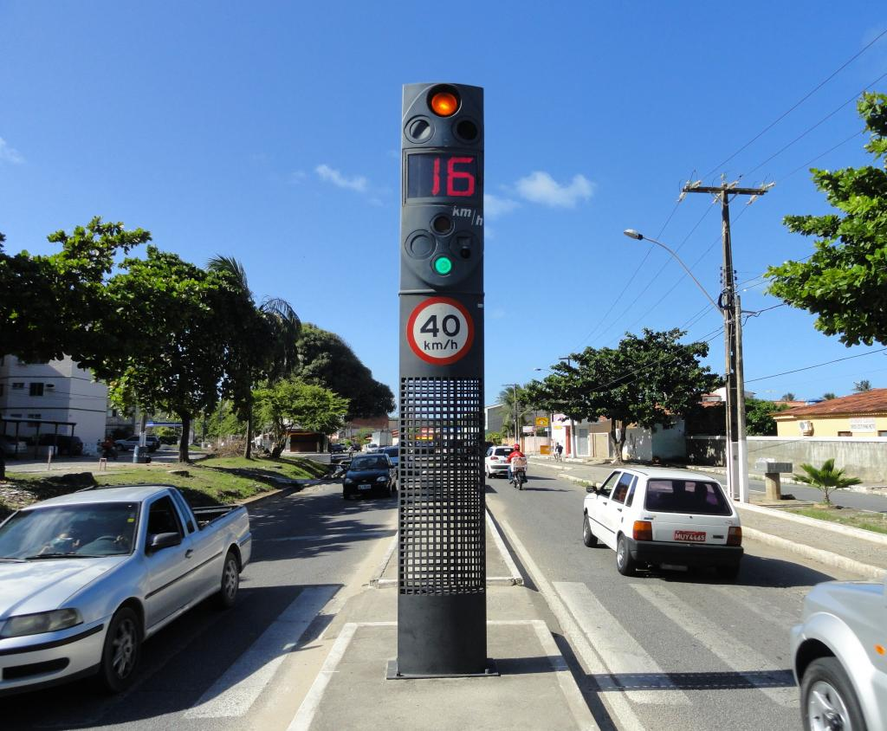
INTERNET DAS COISAS (IoT)
INTRODUÇÃO
Crescimento urbano = aumento de acidentes.
Desrespeito às normas de trânsito coloca vidas em risco.
Soluções inteligentes podem melhorar a mobilidade e a segurança.
Proposta: uso de IoT em lombadas inteligentes como resposta a esse problema.
Objetos físicos conectados à internet.
Coletam, analisam e transmitem dados em tempo real.
Utilização crescente em cidades inteligentes: trânsito, energia, segurança.
LONBADAS INTELIGENTES
Detectam velocidade via sensores.
Ativadas somente quando o limite é excedido.
Evitam impacto para motoristas que respeitam a lei.
Preservam mobilidade e aumentam a segurança.

Slide 3

METODOLOGIA
RISCOS CIBERNÉTICOS
70% dos dispositivos IoT têm vulnerabilidades (McKinsey, 2024).
Riscos: invasões, falhas, roubo de dados.
Necessário planejamento de segurança digital.
Pesquisa bibliográfica sobre IoT e cidades inteligentes.
Análise de casos reais (Estocolmo, Dubai).
Estudo de viabilidade técnica, operacional e de segurança.
ESTUDO DE CASO E VIABILIDADE
Oslo (Noruega): redução de 35% nos acidentes com pedestres.
Curitiba e São José dos Campos testando soluções semelhantes.
Custo: R$ 18.000 por unidade / Manutenção: R$ 2.500 ano.
Economia por acidente evitado: R$ 100.000 (IPEA, 2022).

Slide 4

SEGURANÇA CIBERNÉTICA NA SOLUÇÃO
PROPOSTA DE SOLUÇÃO
Sensores no solo detectam velocidade.
Lombada se eleva automaticamente se ultrapassar limite.
Câmeras com OCR registram a placa.
Integração com central de controle e órgãos públicos.
Criptografia de ponta a ponta.
Autenticação multifator.
Monitoramento e atualizações automáticas.
Armazenamento seguro e conformidade com a LGPD.
BENEFÍCIOS ESPERADOS
Redução de acidentes.
Melhoria no fluxo de trânsito.
Economia pública com prevenção.
Aumento da segurança urbana.

Slide 5
CONCLUSÃO
Lombadas inteligentes com IoT = solução eficaz e adaptativa.
Permite prevenção em vez de punição.
Contribui para cidades mais seguras e conectadas.
Desafio: garantir segurança cibernética.

